Slide 1
クリエイティブの
改善提案
【課題】
ある職員がページ２にある「クリエイティブブリーフ（５Ｗ２Ｈをまとめた設計書）」を記入し、それをもとにページ３のチラシを作成しました。しかし、うまくデザインができずに悩んでいます。
あなたはデザイン相談を受けた立場として、より良い“伝わる”チラシになるように、クリエイティブブリーフ・職員案の内容を踏まえ、チラシの改善案を提案してください。あわせて職員の今後のスキル向上につながるよう、アドバイスをお願いします。
チラシの改善案はページ４に作成し、改善したポイントとその理由及び職員へのアドバイスをページ５（各１枚）にまとめてください。
※ページ４の改善案については、PowerPointの機能を使い作成して
ください。使用する素材・データに制限はありません。
【提出】
ページ４、５を片面カラー印刷し、提出してください。

Slide 2
クリエイティブブリーフ
１ 背景
保育園では、保育園近隣の地域家庭への支援として、未就園児
に園庭開放を実施しています。立地やニーズにもよりますが、
○○保育園は利用者が少なく、○○区の市立園の中でも利用者数
が低い現状があります。広い園庭や豊富な遊具、多くの保育士と
の会話、保育園児との交流など、たくさんの資源を生かし切れて
いません。
ぜひ、たくさんの方に来ていただきたい、遊びに来たくなるよう
なチラシを作成したいと考えています。
２ 目的
交流保育（クリスマスツリー飾りづくり）に参加してほしい。
それをきっかけに保育園の良さを知ってほしい。
３ ターゲット
地域の未就学児を持つ親御さん
４ 盛り込むべき要素
事前申し込みが必要
５ トーン
保育園が親しみやすい場所であることを伝えたいので、やさし
いトーンでありつつ、何のイベントかが一目でわかるデザインに
したい。
６ 規格
Ａ４縦、カラー印刷（白黒印刷の可能性もあり）
チラシ兼ポスター
７ どこで（配布方法）・使用シーン・いつからか
保育園周辺の施設に掲示、チラシとして地域のイベントで配布
８ どのぐらいの期間使用するか
開催の１か月ぐらい前から
９ 予算
印刷費のみ

Slide 3
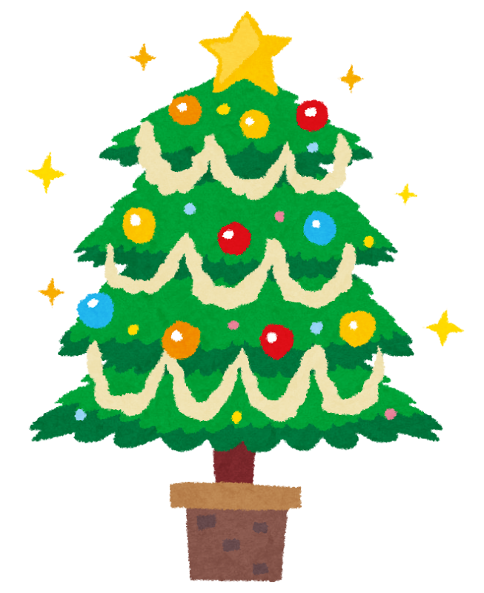
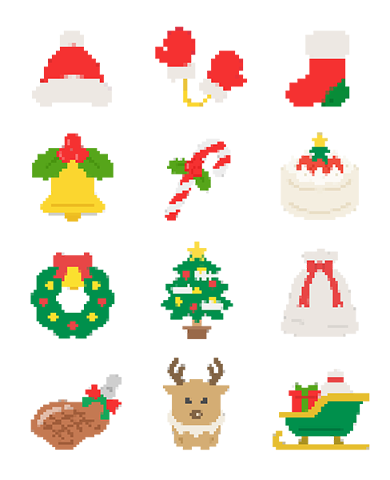
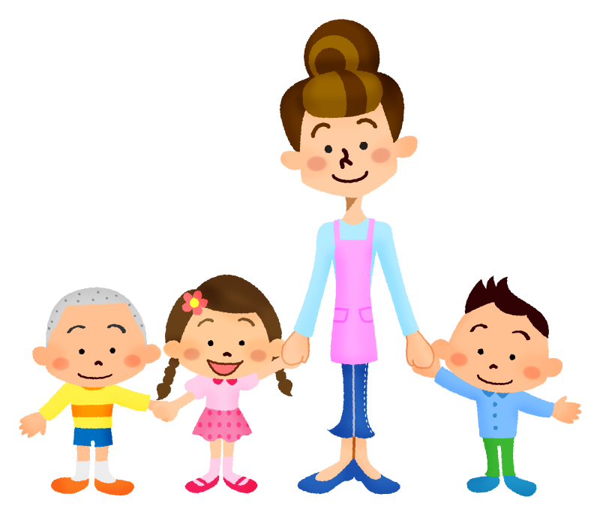
職員案
下記枠内をＡ４用紙と想定して作成。
クリスマスツリー飾りを
作りましょう～交流保育～
園児と一緒に
クリスマスツリー
オーナメントを
作りましょう
日 時：令和８年12月17日（木）
10：00～10：４0＜9：45～受付開始＞
場 所：横浜市○○保育園
ホール（雨天時も室内で行います）
予約制：12／３（木）より電話にて受付開始
（９：30～16：00 ）
対 象：未就学児の親子5組程度
☆水分補給用水筒等をご用意ください。
☆親子で製作をします。作った飾りは持ち帰りできます。
駐車場はありません。
近隣のパーキングを
ご利用ください。
地図
申込・問合せ：横浜市○○保育園
ＴＥＬ □□□－××××

Slide 4
※整理番号
改善案
氏名：
１.下記枠内に改善後のチラシを作成してください。

Slide 5
※整理番号
改善案
氏名：
２.改善したポイントとその理由及び職員へのアドバイスを記入してください。
・

